Slide 1
제11장 스프링 웹 MVC 서비스 개발 및 응용(2)
웹 MVC 개발 및 응용
웹 MVC구조를 이용한 JDBC연동
스프링 웹 MVC 서비스 구현을 위한 로깅과 트랜잭션

Slide 2
스프링 JDBC연동(1)
JDBC(Java Database Connectivity)
JDBC는 DB에 접근할 수 있도록 Java에서 제공하는 API
Java에서 사용되는 모든 Data Access의 기반 기술

Slide 3
스프링 JDBC연동(2)
Spring JDBC
DB 연결을 열고, 준비 및 시작하는 모든 저 수준의 세부사항을 담당
SQL문 실행, 예외 처리, 트랜잭션 처리, 연결 닫기 등
JDBC Template은 Spring JDBC 접근 방법 중 하나로 Spring에서 제공하는 class
개발자는 핵심적인 작업만 담당하고, 저 수준의 세부사항은 Framework에서 담당
Spring 설정 파일에 DataSource를 설정하고 공유 된 DataSource Bean을 DAO 클래스에 의존성 주입하여 사용

Slide 4
스프링 JDBC연동(3)
DAO(Data Access Object)
DB 상호 작용에 일반적으로 사용되는 데이터 액세스 객체
실제로 DB에 접근하는 객체
DAO는 개발자가 담당하는 부분으로 필요한 CRUD를 SQL을 사용하여 코딩
Spring의 DAO 통하여 JDBC, Hibernate, JPA, JDO, MyBatis와 같은 데이터 액세스 기술을 일관된 방식으로 쉽게 사용 가능

Slide 5
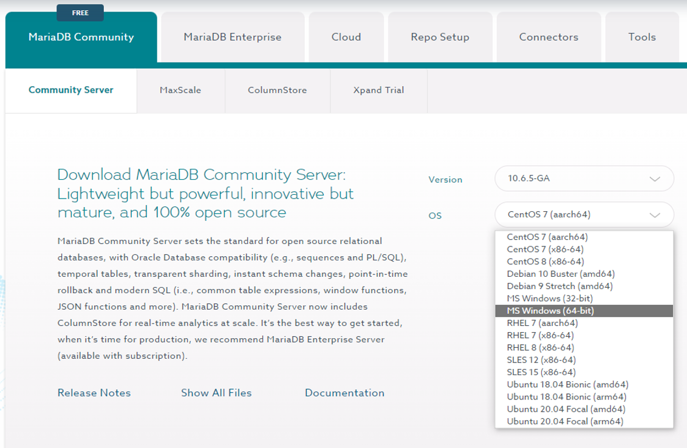
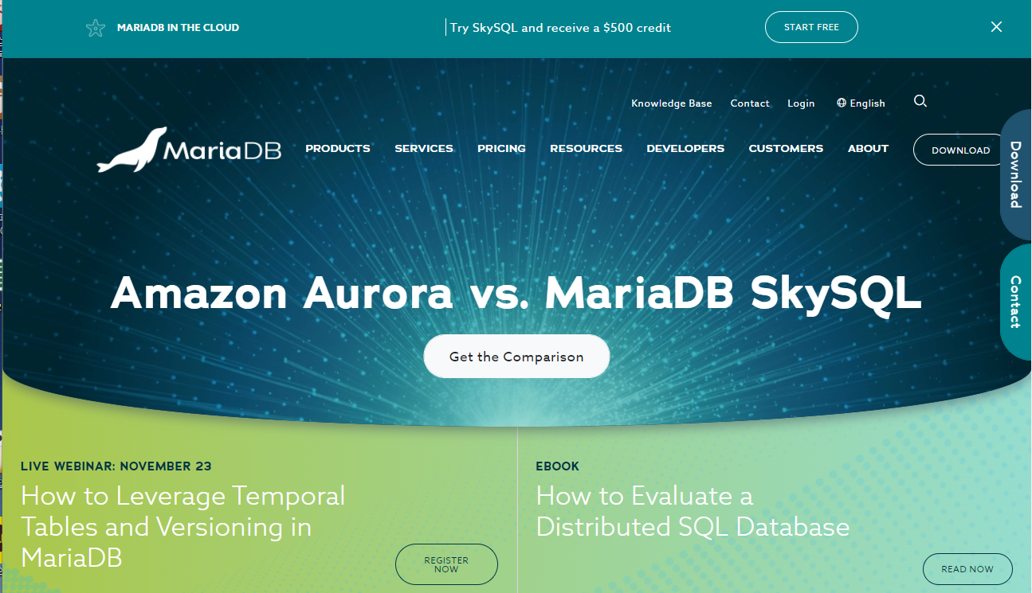
스프링 JDBC연동(4)
마리아 DB 오픈소스데이터베이스 설치(1)
https://mariadb.com

Slide 6
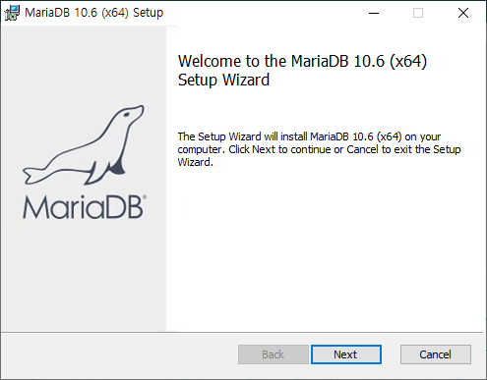
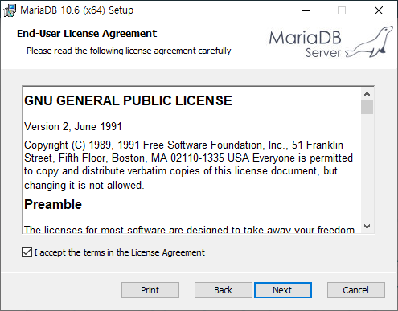
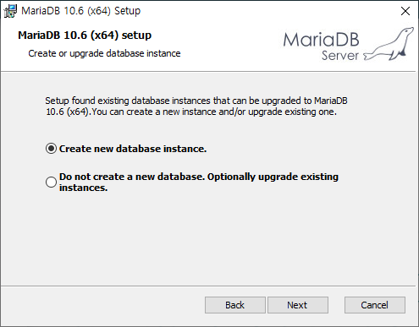
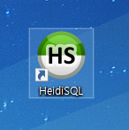
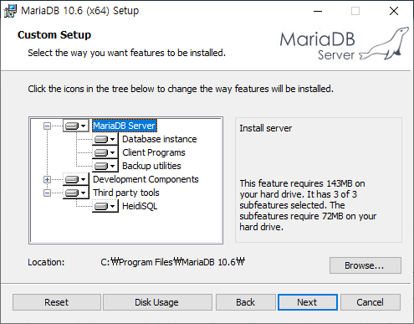
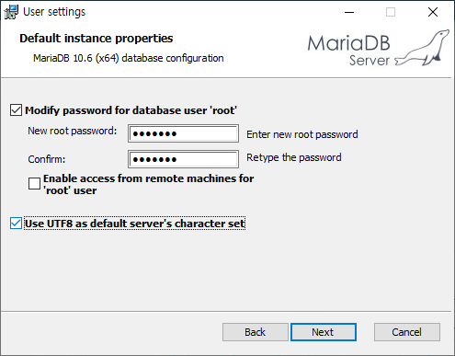
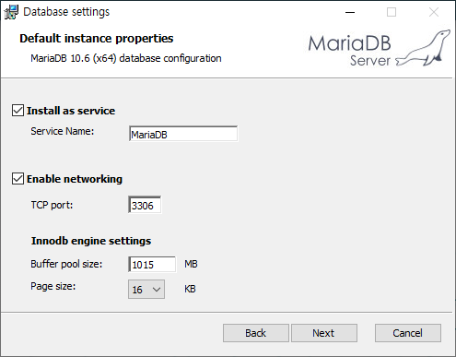
스프링 JDBC연동(5)
마리아 DB 오픈소스데이터베이스 설치(2)
https://mariadb.com

Slide 7
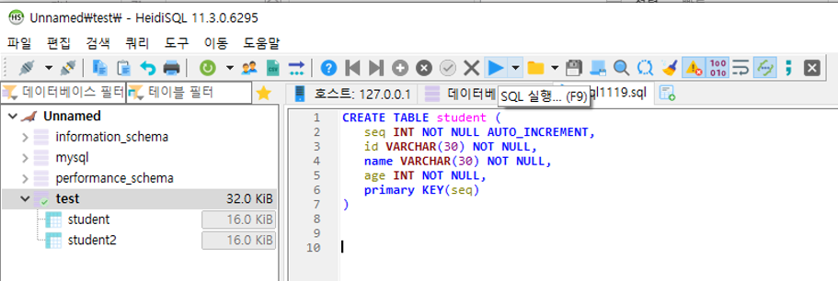
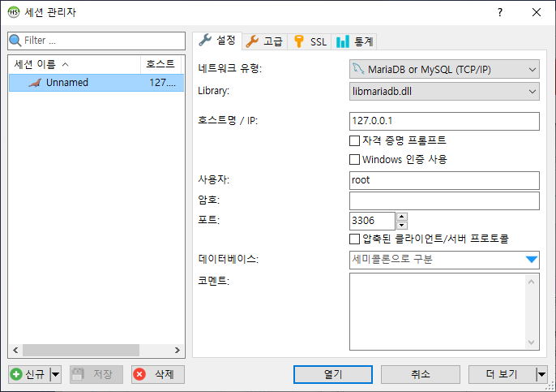
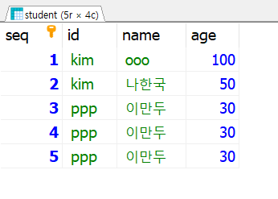
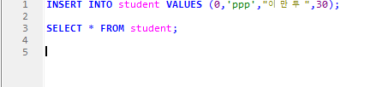
스프링 JDBC연동(6)
마리아 DB 오픈소스데이터베이스 설치(3)
https://mariadb.com

Slide 8
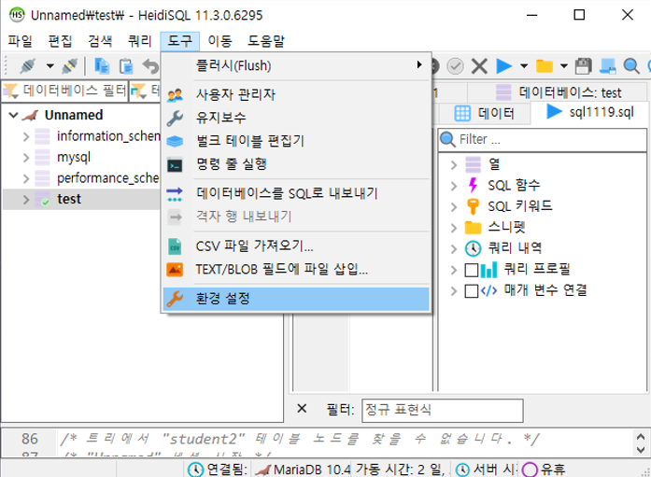
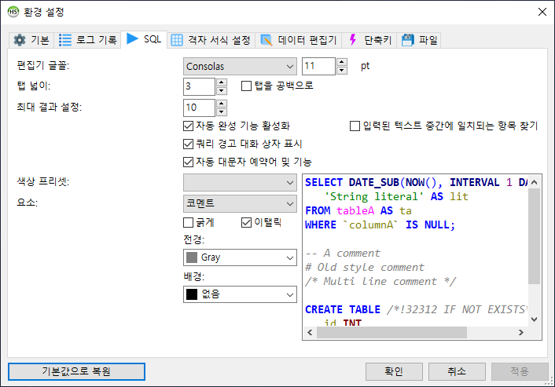
스프링 JDBC연동(7)
마리아 DB 오픈소스데이터베이스 설치(4)
https://mariadb.com

Slide 9
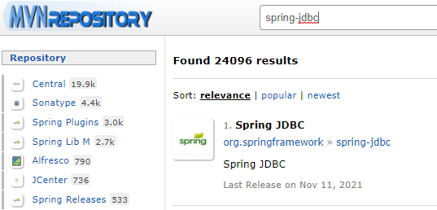
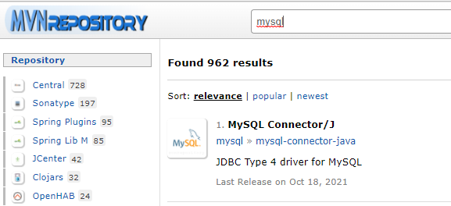
스프링 JDBC연동(8)
“pom.xml” 파일에 데이터베이스 환경설정 지정
Spring-jdbc
<!-- https://mvnrepository.com/artifact/org.springframework/spring-jdbc -->
<dependency>
<groupId>org.springframework</groupId>
<artifactId>spring-jdbc</artifactId>
<version>5.3.13</version> → <version>${org.springframework-version}</version> 로 교체
</dependency>
Mysql-connector-java
<!-- https://mvnrepository.com/artifact/mysql/mysql-connector-java -->
<dependency>
<groupId>mysql</groupId>
<artifactId>mysql-connector-java</artifactId>
<version>8.0.27</version>
</dependency>
https://mvnrepository.com

Slide 10
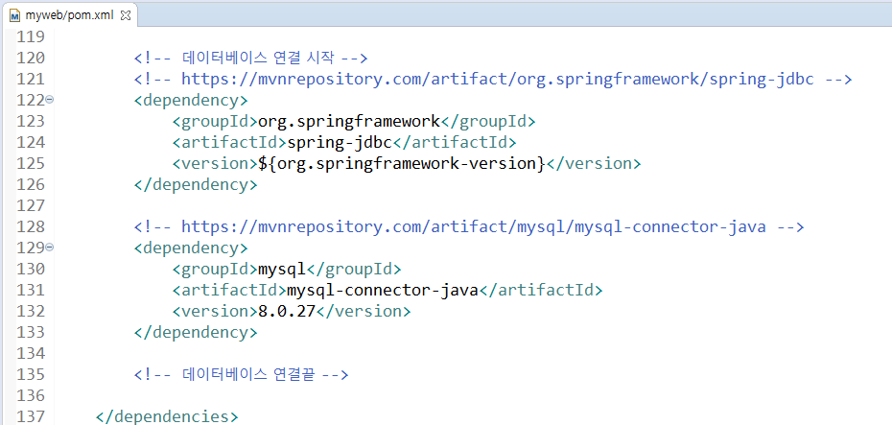
스프링 JDBC연동(9)

Slide 11
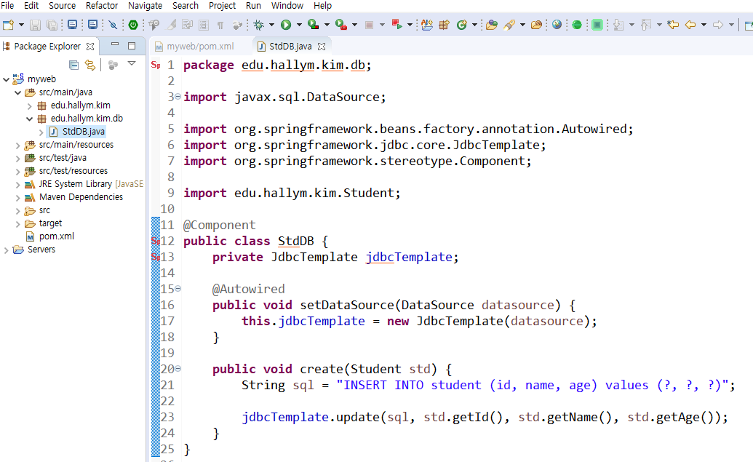
스프링 JDBC연동(10)

Slide 12
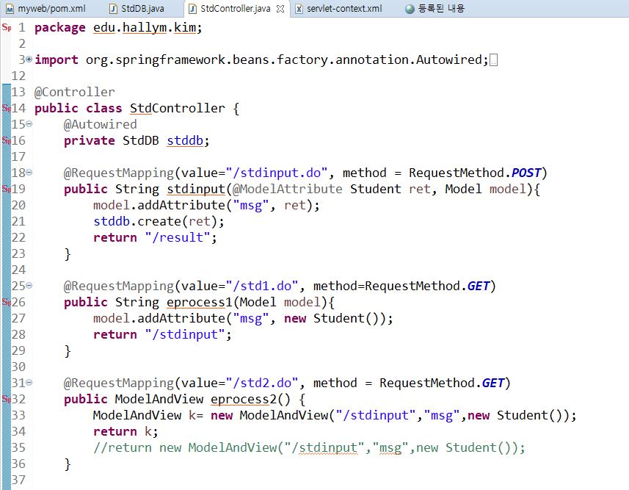
스프링 JDBC연동(11)

Slide 13
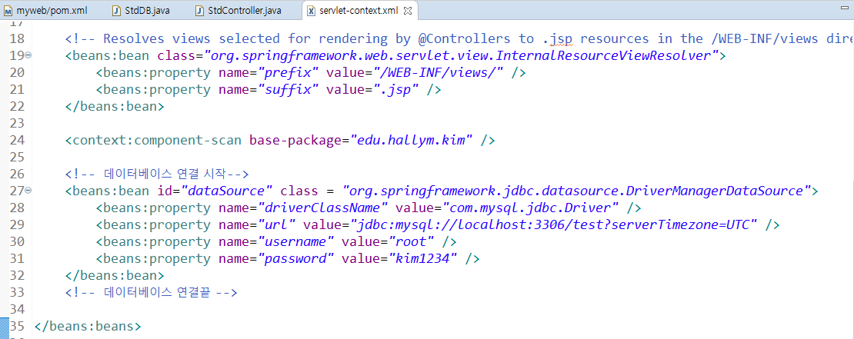
스프링 JDBC연동(12)

Slide 14
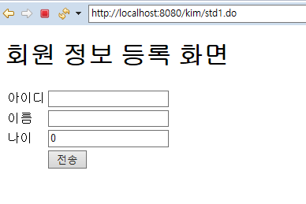
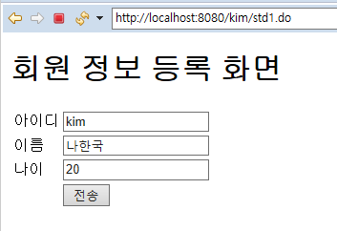
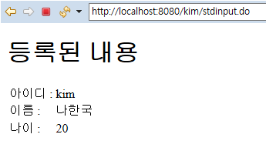
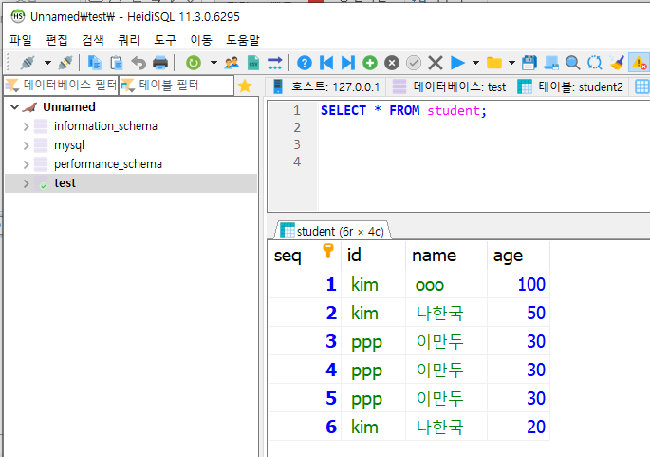
스프링 JDBC연동(13)

Slide 15
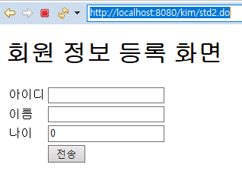
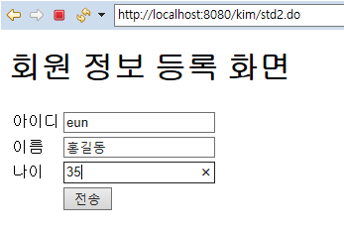
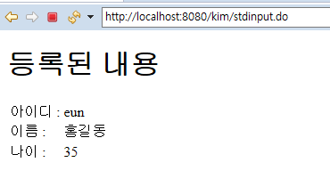
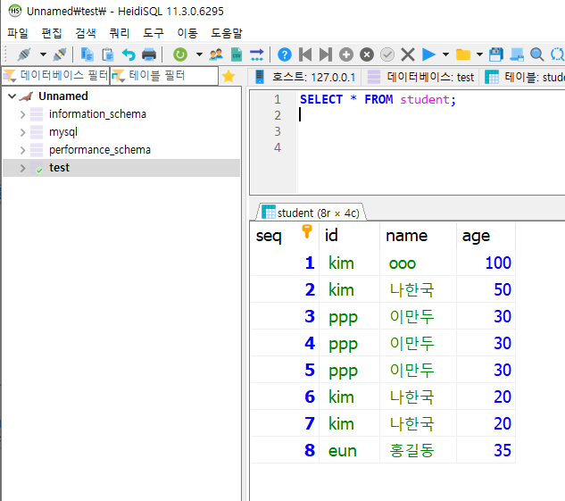
스프링 JDBC연동(14)

Slide 16
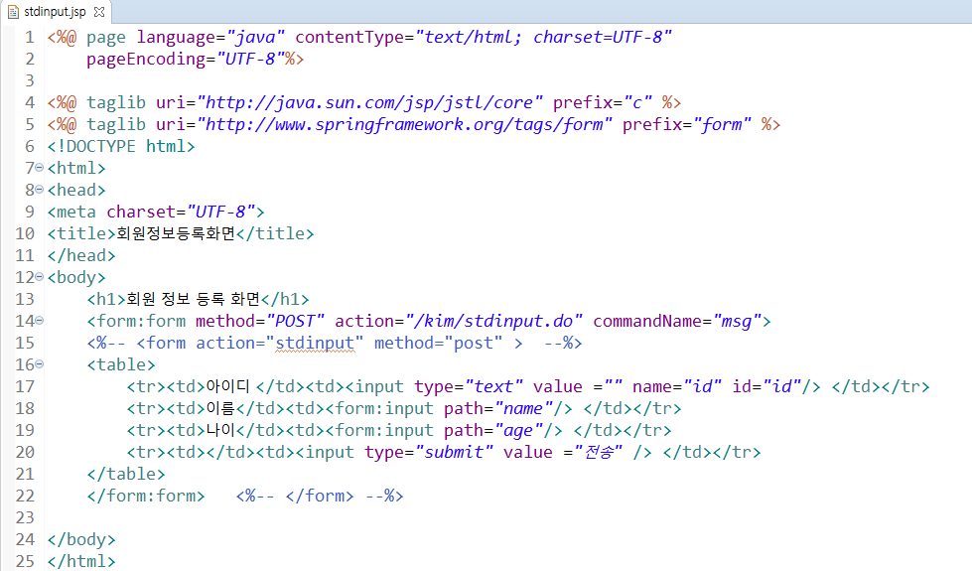
stdinput.jsp

Slide 17
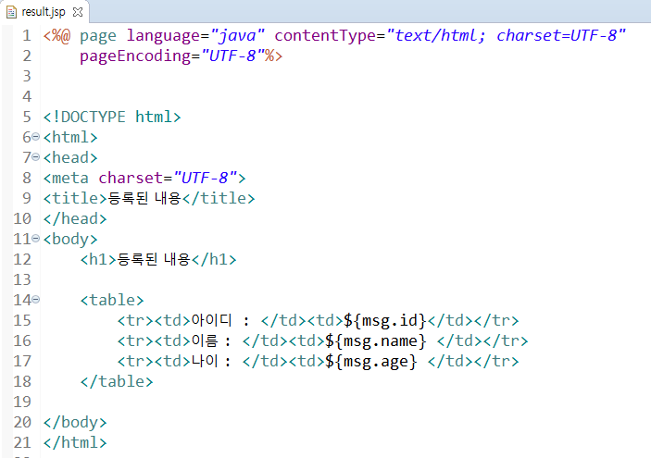
result.jsp

